Slide 1
Стилистическая комиссия МКС

Slide 2
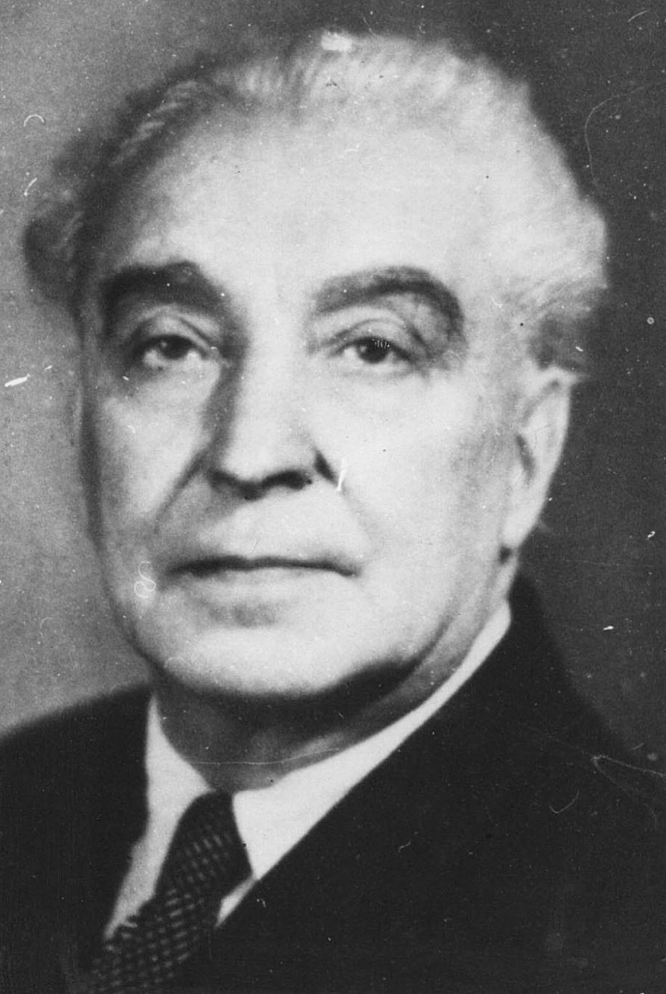
Со­з­дан в 1955 г. Пер­вый председатель МКС – В. В.Виноградов (1956–58). Цель МКС – ор­га­ни­за­ция ме­ж­ду­народного со­труд­ни­че­ст­ва сла­ви­стов, со­дей­ст­вие раз­ви­тию на­ук о славянских язы­ках и литературах, об ис­то­рии куль­ту­ры славянского на­ро­дов.
МЕЖДУНАРОДНЫЙ КОМИТЕТ СЛАВИСТОВ (МКС) - исполнительный орган международного объединения славистов, состоящего из национальных славянских комитетов.

Slide 3
Стилистическая комиссия (СК)
Инициирована в 2010 г. С. Гайдой в Ополе.
Аффилирована в 2013 году Международным комитетом славистов (МКС) как научная организация, объединяющая более 50 ведущих ученых в области стилистики и координирующая деятельность национальных стилистических научных школ в Австрии, Беларуси, Болгарии, Боснии и Герцеговины, Македонии, Польши, России, Сербии, Словакии, Словении, Хорватии и других стран.

Slide 4
САЙТ КОМИССИИ
https://www.stylistic-mks.ru/
48 членов комиссии
Международный научный рецензируемый журнал посвящен рассмотрению актуальных проблем современной стилистической науки, включая такие ее направления, как функциональная стилистика, прагмастилистика, медиастилистика, интернет-стилистика, стилистика художественной литературы.

Slide 5
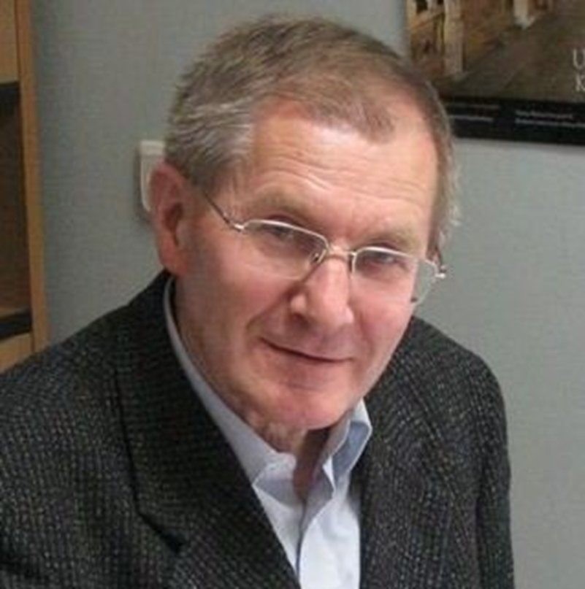
История создания
История создания Стилистической комиссии
2010 год - С. Гайда провел в г. Ополе (Польша) круглый стол «Стиль и дискурс». И предложил создание Стилистической комиссии при Международном комитете славистов.
2013 год –аккредитация Комиссии на XV съезде славистов в Минске.
2018 год – аккредитация Комиссии на XVI съезде славистов в Белграде.

Slide 6
Целью СК - развитие стилистики славянских языков. Классическая теория стилистики (функциональная стилистика, стилистика ресурсов, идиостилистика) требует дальнейшего осмысления в условиях новых парадигм гуманитарного знания и разработки новых гносеологических концепций. Стилистику как особую область филологии необходимо дифференцировать от смежных / конкурирующих направлений (дискурсологии, коммуникативистики, неориторики, лингвистики текста. прагматики и др.), уточнить предмет, объект, категории и методы исследования.
Задача стилистической комиссии – сохранение славянской стилистической традиции, уточнение и углубление теоретической и практической основ стилистики, поиск новых методов и направлений, а также придание ей новых импульсов развития

Slide 7
Научные направления комиссии
Стилистика
Функциональная стилистика
Медиастилистика
Интернет-стилистика
Дискурсивная стилистика
Прагмастилистика
Интеракционная стилистика
Стилистика художественной литературы
Стилистика и ИИ

Slide 8
Базовые принципы стилистики
Станислав Гайда
Станислав Гайда, доктор филологических наук, академик Польской АН, профессор Опольского университета, Почетный председатель Стилистической комиссии.

Slide 9
Базовые принципы стилистики
Бранко Тошович
сербский и австрийский филолог и лингвист, доктор филологических наук, профессор-эмеритус.

Slide 10
Дигитальный поворот в стилистике

Slide 11
СТИЛИСТИКА ИНТЕРНЕТ-ТЕКСТА
Учебник посвящен новой отрасли знания — интернет-стилистике, активно развивающейся в современной лингвистической науке. В учебнике представлена авторская концепция интернет-текста, описаны его важнейшие параметры и стилистические характеристики. Особое внимание уделяется стилевым доминантам интернет-коммуникации, таким как кликбейт, троллинг, хейтспич, хайп и др., которые отличают ее от других типов медиакоммуникации.
Предназначен для студентов факультетов журналистики.

Slide 12
В учебнике впервые представлена концепция интернет-стилистики как новой вузовской дисциплины. В доступной форме раскрываются предпосылки создания интернет-стилистики, формулируются ее цели и задачи, описываются основные разделы, объясняются базовые термины и понятия. Особое внимание уделяется стилевым доминантам интернет-коммуникации (кликбейт, хайп, холивар и др.), специфическим параметрам интернет-текста, отличающим его от классического линейного текста, а также новым интернет-стратегиям (троллинг, эльфинг, хейтспич и др.). Рассматриваются основные жанры интернет-коммуникации и новые феномены транслирования информации в общество (фейки и постправда). В учебнике ставятся проблемы, связанные с этикой ведения коммуникации. Анализируется роль искусственного интеллекта в создании и продвижении авторского текста. Описывается новый мультимедиальный код языка. Для студентов высших учебных заведений, обучающихся на факультетах журналистики.
Клушина Н.И. Введение в интернет-стилистику [Электронный ресурс] : учебник / Н.И. Клушина, А.В. Николаева. - Москва : Флинта, 2020. - 240 с.

Slide 13
Мультимедиальная и генераторская стилистика

Slide 14
Настоящее и будущее стилистики Стилистика славянский стран
Стилистика славянских стран на рубеже XX-XXI веков/Под ред.: Гайда Станислав, Тошович Бранко Геогриевич, Клушина Наталья Ивановна, Ицкович Татьяна Викторовна. – М.: ФЛИНТА, 2023. - 465
Коллективная монография, воплощающая идеи академика Станислава Гайды, посвящена становлению и развитию стилистики в славянских странах за последние полвека, описанию функциональных стилей на основании экстралингвистических факторов: сфер общественного сознания и видов человеческой деятельности. В монографии освещаются проблемные области и тенденции развития стилистики в восточно-, западно-и южнославянских странах. Авторы исследуют состояние научного, официально-делового, публицистического, религиозного, художественного и разговорного стилей. Коллективная монография предназначена для ученых, занимающихся проблемами функциональной стилистики, речеведения, дискурсологии, лингвистики текста, жанроведения.

Slide 15
Виртуальный поворот в лингвистике

Slide 16
Тошович Б.
Лингвистика, стилистика и поэтика виртуальности / Б. Тошович. –
Москва: ФЛИНТА, 2024. – 517 с. ‒ (Научные дискуссии) ‒ ISBN 978-5-9765-5503-7.

Slide 17
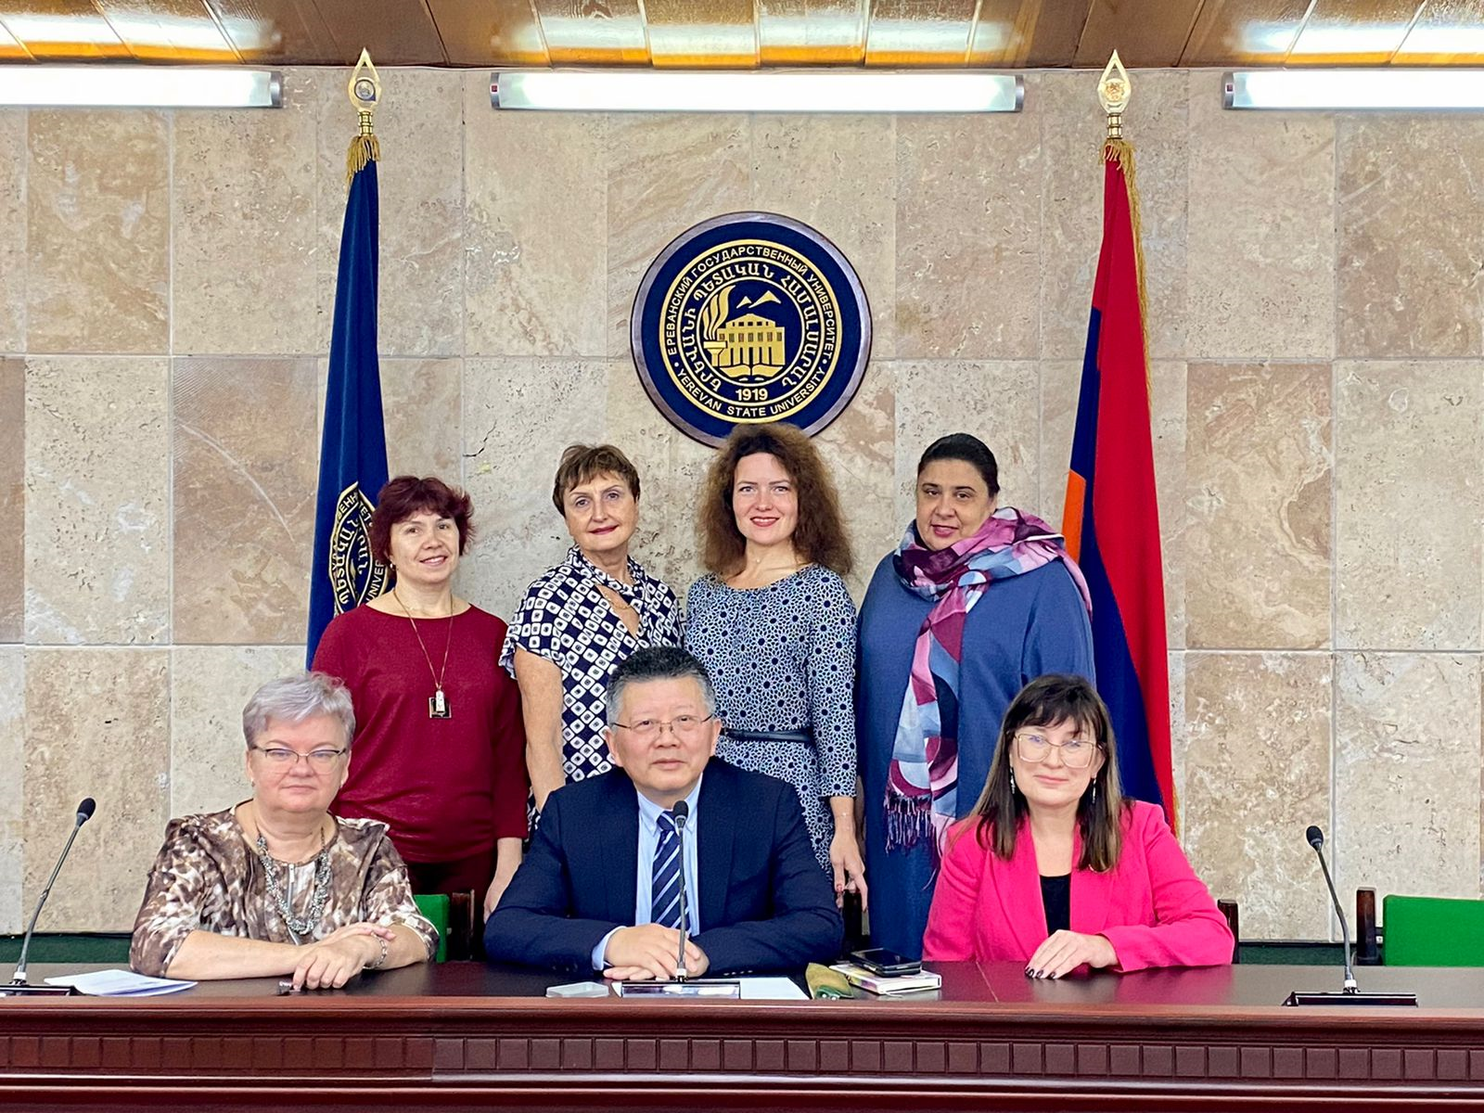
2 – 4 ноября 2023 г. в Ереванском государственном университете (Армения) состоялась международная конференция Стилистической комиссии Международного комитета славистов «Стилистика сегодня и завтра. Научные направления современной стилистики», посвященная академику Станиславу Гайде.

Slide 18
Международная конференция Стилистика и ИИ
СТИЛИСТИКА И ВЕШТАЧКА ИНТЕЛИГЕНЦИЈА
Универзитет у Београду – Филолошки факултет
14–15. јун 2024.

Slide 19
Первый Стилистический коллоквиум
1. Славянский публицистический стиль (особенно стиль Иво Андрича)
2. Стилистический форум «Южнославянская стилистика»
8-9 сентября 2023 г.
Б е о г р а д
Институт за српски језик САНУ

Slide 20
Сборник под ред. Б. Тошовича
ANDRIĆS PUBLIZISTIKA
Andrić-Initiative
Том 17
2024 г
Institut für Slawistik der Karl-Franzens-Universität Graz
Narodna i univerzitetska biblioteka Republike Srpske u Banjaluci
Komisija za stilistiku Međunarodnog slavističkog komiteta
Svet knjige Beograd
Aletea Beograd

Slide 21
Второй Стилистический коллоквиум
Стиль в эпоху параллельных (ир)реальностей
6-7 сентября 2024 г.
Филологический факультет Университета в Бане Луке
Горан Милашин и Бранко Тошович

Slide 22
Научные доклады на заседаниях комиссии
В.В. Виноградов
Станислав Гайда
Милослав Чаркич
ИозифМистрик
М.Н. Кожина
Аркадий Иосифович Наркевич
Болгарская стилистика

Slide 23
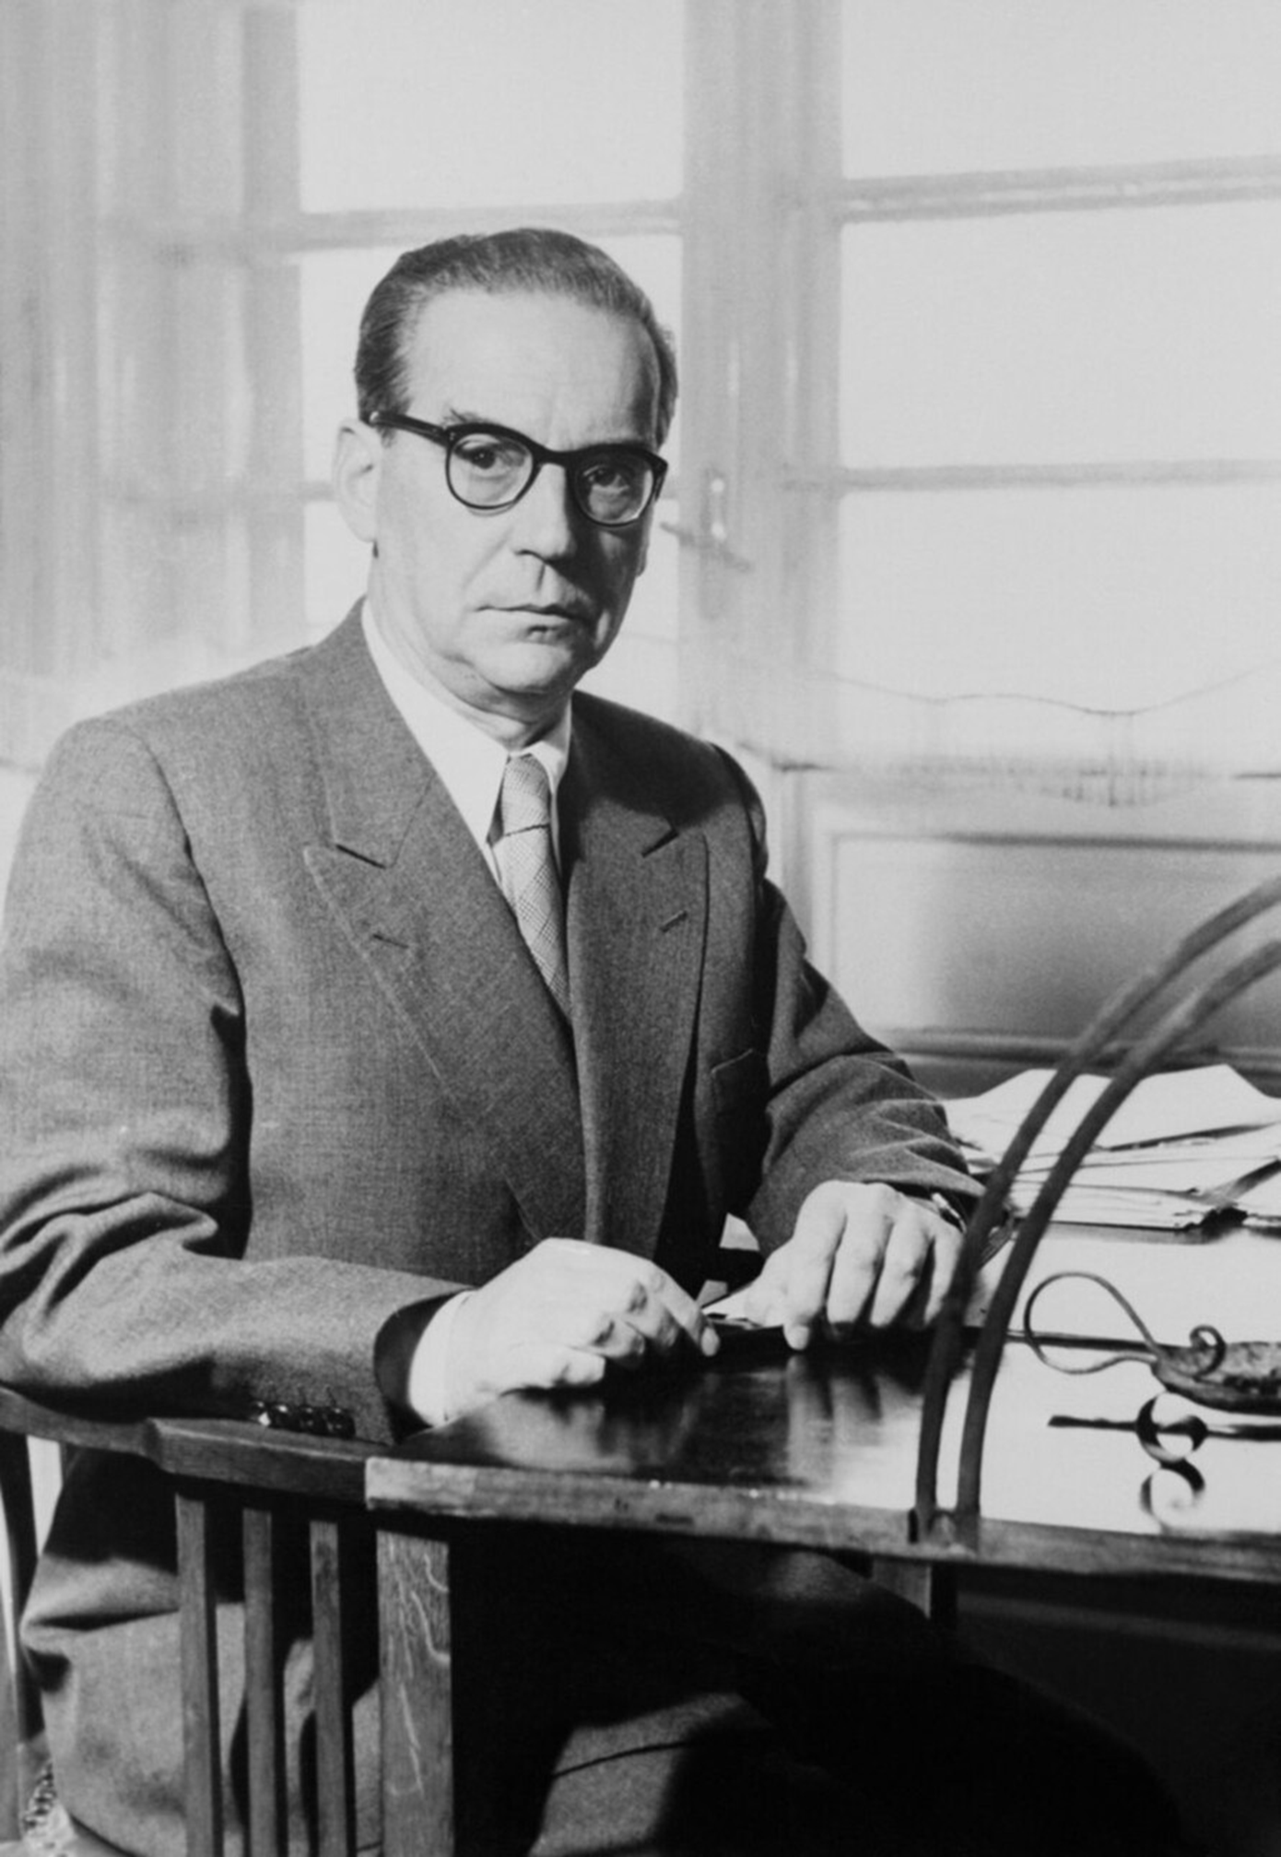

Slide 24
Грац-Любляна-Марибор-Блед
Публицистика Иво Андрича
19-21 октября 2023 г.

Slide 25
16 Симпозиум
«Письмо Иво Андрича»
Grac, 17-19. 10. 2024
.

